Slide 1
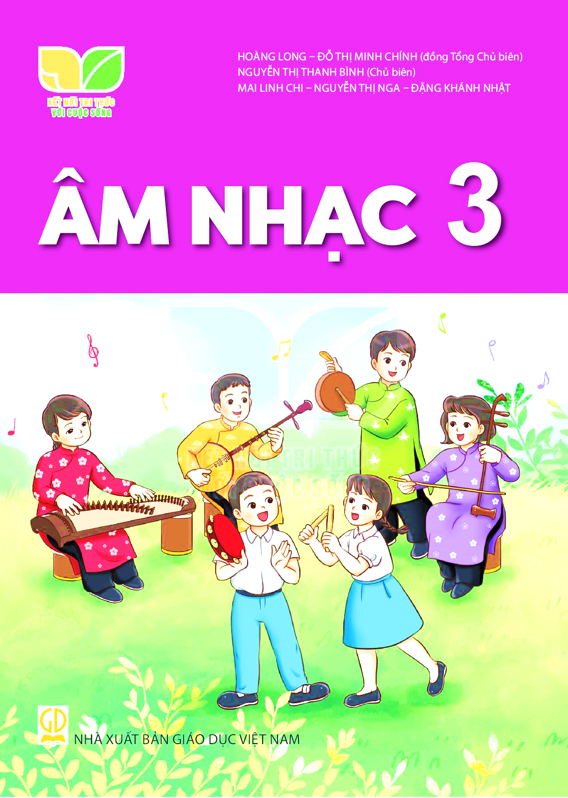

TIẾT 3 – CHỦ ĐỀ 4

Slide 2



* Trò chơi: “Nhìn tranh đoán tên nhạc cụ”.

Slide 3


NGHE NHẠC:
SUỐI ĐÀN T’RƯNG

Slide 4

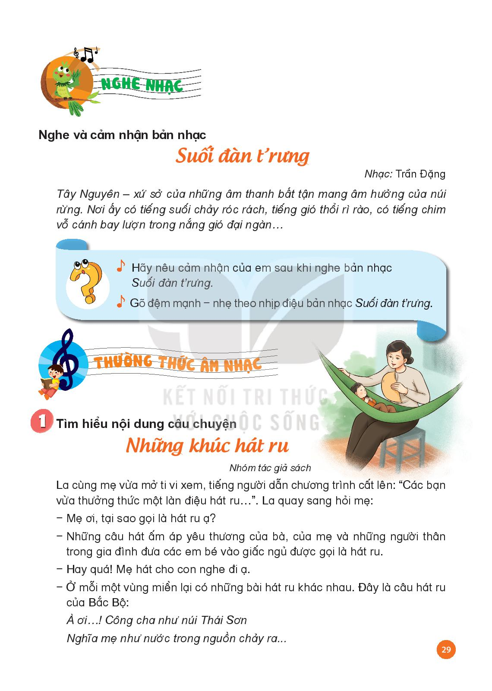

Slide 5
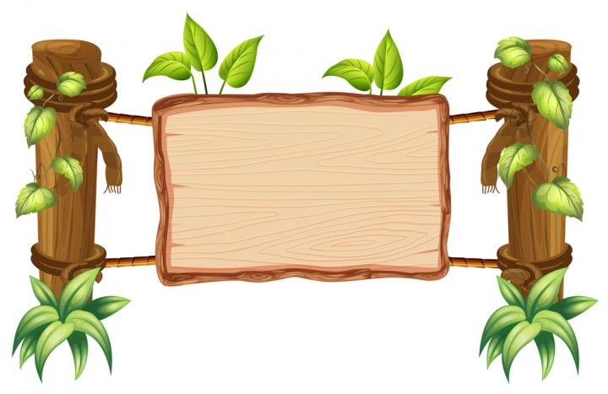
NGHE NHẠC
KẾT HỢP GÕ ĐỆM

Slide 6
NGHE NHẠC KẾT HỢP
VẬN ĐỘNG CƠ THỂ
THEO Ý THÍCH

Slide 7
THƯỜNG THỨC ÂM NHẠC:
NHỮNG KHÚC HÁT RU

Slide 8
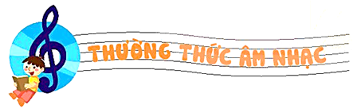
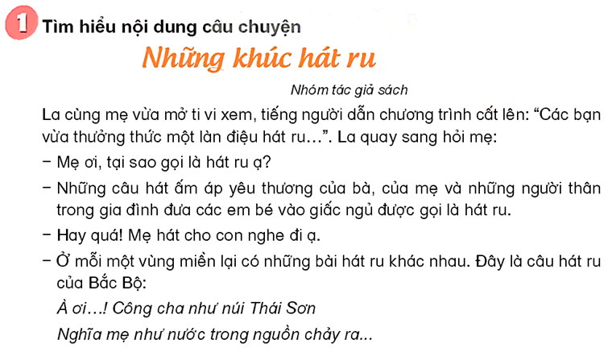

Slide 9
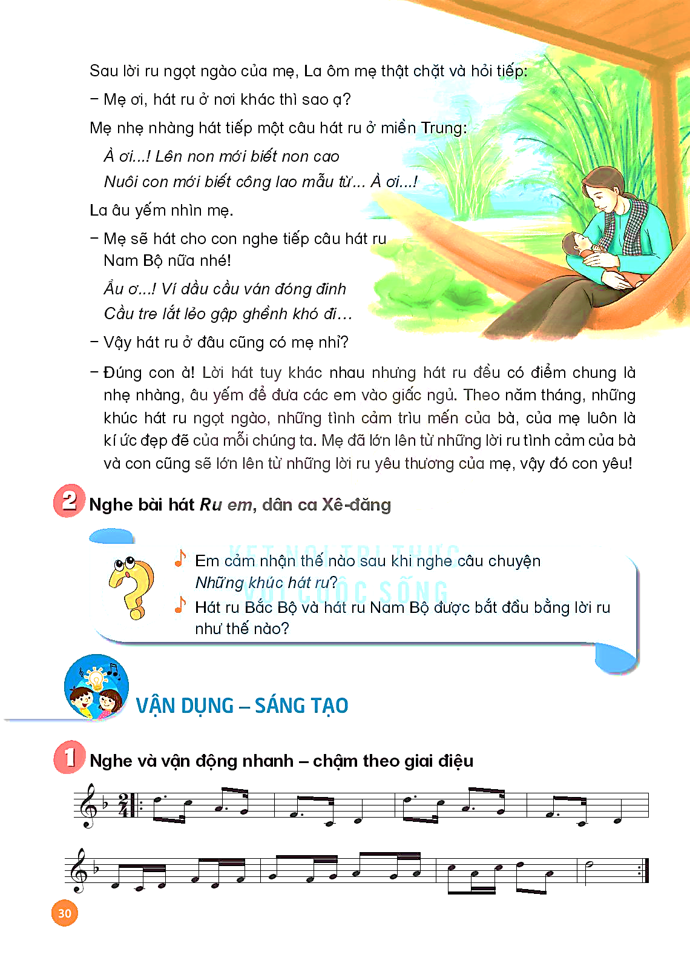

Slide 10
THẢO LUẬN

Slide 11



CÂU HỎI
Bạn La hỏi mẹ điều gì?
Mẹ đã hát cho La nghe những câu hát ru ở vùng miền nào?
Hát ru thường được bắt đầu bằng từ gì?
Qua câu chuyện em biết được gì về hát ru?

Slide 12
CÂU HỎI
Những ai trong chúng ta đã từng được nghe bà, mẹ, … hát ru?
Các em đã từng nghe hoặc hát ru chưa?

Slide 13
NỘI DUNG
Hát ru còn được gọi là ru con hoặc ru em, là tiếng hát của những người thân trong gia đình dùng để ru em/ con/ cháu. Đây là một lối hát theo tập quán truyền thống và rất phổ biến ở các vùng miền trên cả nước. Tuy mỗi vùng, mỗi dân tộc đều có điệu hát ru được gọi bằng những tên khác nhau và nét nhạc cũng mang màu sắc riêng, nhưng có những điểm chung như: êm dịu, du dương, trìu mến, lời ca giàu hình tượng, … Phần lớn ca từ trong bài hát ru lấy từ ca dao, đồng dao hay trích từ các loại thơ, hò dân gian được truyền miệng qua các thế hệ.

Slide 14

NGHE BÀI HÁT
RU EM
(DÂN CA XƠ - ĐĂNG)

Slide 15
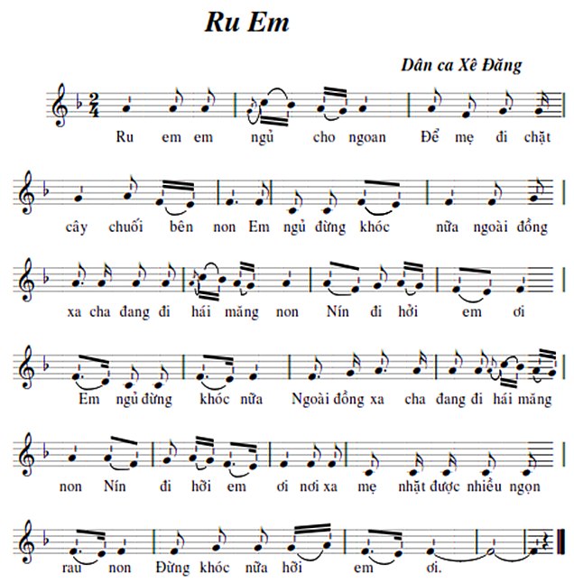
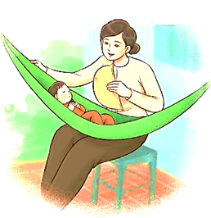

Slide 16
NGHE NHẠC KẾT HỢP
VẬN ĐỘNG CƠ THỂ
THEO Ý THÍCH

